Slide 1




TÌM NHÀ CHO THỎ

Slide 2
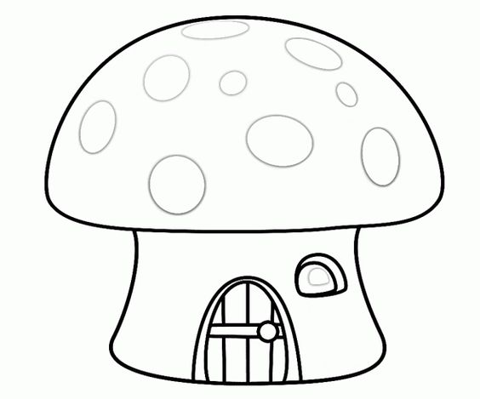
Câu hỏi

Slide 3

Câu 1
Hết giờ
10
1
4
0
7
8
9
5
6
2
3
Khu vực chính của bàn phím gồm có mấy hàng phím?
A. 5 hàng phím
B. 4 hàng phím
C. 3 hàng phím

Slide 4

Câu 2
Hết giờ
10
1
4
0
7
8
9
5
6
2
3
Đây là hàng phím nào?
A | S | D | F | G | H | J | K | L | : ; | “ ‘
A. Hàng phím trên
B. Hàng phím cơ sở
C. Hàng phím dưới

Slide 5
Câu 3
Hết giờ
10
1
4
0
7
8
9
5
6
2
3
Hình nào mô tả cách đặt tay đúng trên bàn phím khi bắt đầu gõ?
A. Hình 2
B. Hình 1
C. Hình 2 và Hình 1

Slide 6
THỎ ĐÃ VỀ NHÀ

Slide 7


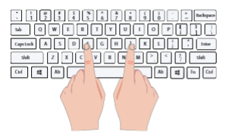
1. Gõ bàn phím đúng cách
1
Gõ thế nào cho đúng
HOẠT ĐỘNG
Khi luyện tập gõ bàn phím máy tính, Khoa chỉ dùng ngón tay trỏ của hai bàn tay để gõ các kí tự. Theo cách gõ đó bạn Khoa sẽ gặp phải điều gì?
Hình 4: Cách gõ phím của Khoa

Slide 8

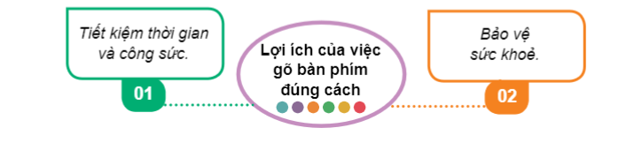
a) Lợi ích của việc gõ bàn phím đúng cách
Gõ bàn phím đúng cách sẽ giúp em gõ nhanh và chính xác hơn, nhờ vậy em tiết kiệm thời gian và công sức. Khi luyện tập thường xuyên và gõ được đúng cách, em cũng không phải nhìn vào bàn phím và màn hình nhiều nên không bị mỏi mắt, mỏi cổ. Điều này giúp em bảo vệ sức khoẻ của mình.
Hình 5: Lợi ích của việc gõ bàn phím đúng cách

Slide 9
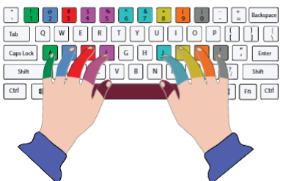

b) Cách gõ các phím trên hàng phím số
Khi gõ phím số, các ngón tay của em từ vị trí xuất phát trên hàng phím cơ sở vươn đến gõ phím số. Sau khi gõ xong, đưa các ngón tay trở về vị trí xuất phát. Hình 6 minh hoạ các ngón tay tương ứng phụ trách gõ các phím số.
Hình 6: Các ngón tay phụ trách tương ứng cùng màu với các phím số
Khi gõ bàn phím đúng cách, em sẽ tiết kiệm được thời gian và bảo vệ sức khoẻ.

Slide 10

1) Luyện tập thường xuyên và gõ bàn phím đúng cách sẽ giúp em :
A. Gõ nhanh , chính xác và không cần nhìn bàn phím.
B. Giữ bàn phím sạch sẽ và không cần nhìn bàn phím.
C. Gõ nhanh, chính xác và giữ bàn phím sạch sẽ.
2) Em đặt ngón tay như thế nào sau khi gõ xong một phím trên hàng phím số ?
A. Di chuyển ngón tay về vị trí xuất phát.
B. Giữ nguyên ngón tay trên hàng phím số.
C. Di chuyển ngón tay về hàng phím trên.

Slide 11


VẬN DỤNG
1. Quan sát bàn phím máy tính, điền các chữ còn thiếu vào chỗ chấm (….) để được câu đúng rồi so sánh kết quả với bạn
-a.Trên bàn phím có hai phím có gai, đó là phím …….và phím ……… Hai phím này thuộc hàng phím ………………, còn gọi là hai phím cơ sở.
b.Trên bàn phím có phím dài nhất , gọi là phím cách. Phím cách nằm ở hàng phím

Slide 12


LUYỆN TẬP
1. Hãy ghép các ngón tay ở cột A tương ứng với phím phụ trách tại cột B để gõ phím đúng cách
A | B
1) Ngón trỏ tay trái | a) Gõ phím số 6, 7
2) Ngón trở tay phải | b) Gõ phím số 8
3) Ngón giữa tay trái | c) Gõ phím số 4, 5
4) Ngón giữa tay phải | d) Gõ phím số 9
5) Ngón áp út tay trái | e) Gõ phím số 3
6) Ngón áp út tay phải | f) Gõ phím sô 1
7) Ngón út tay trái | g) Gõ phím số 0
8) Ngón út tay phải | h) Gõ phím số 2
ĐÁP ÁN:
1 – c
2 – a
3 – e
4 – b
5 – h
6 – d
7 – f
8 – g

